Slide 1
FRIDA KAHLO
Una artista famosa mexicana
(1907 - 1954)

Slide 2
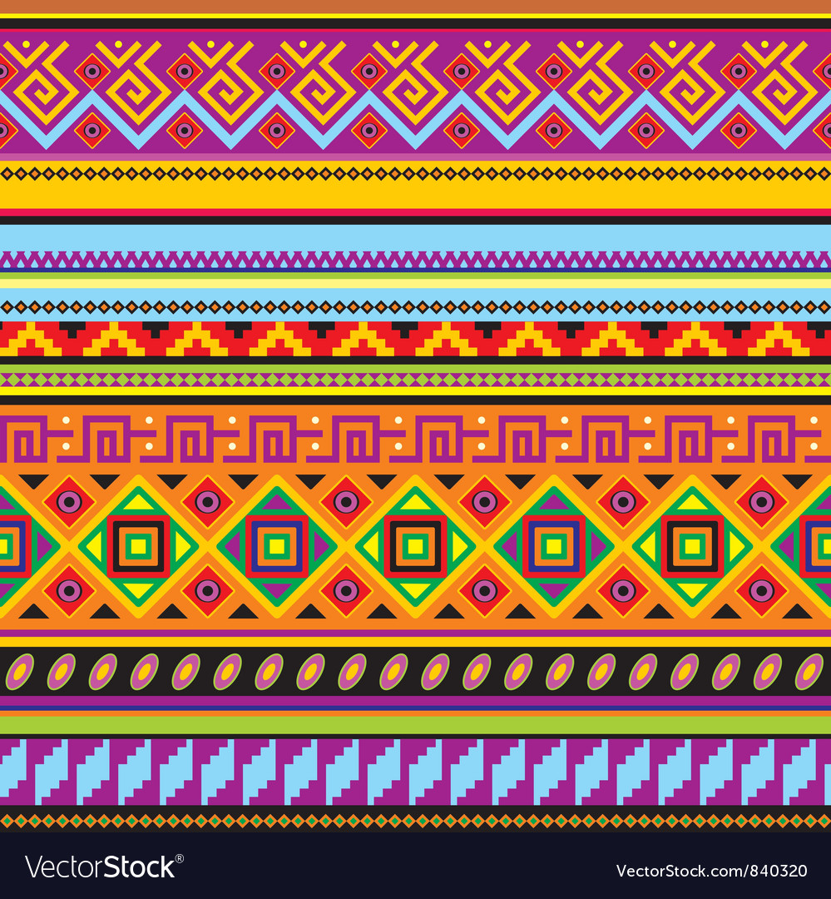
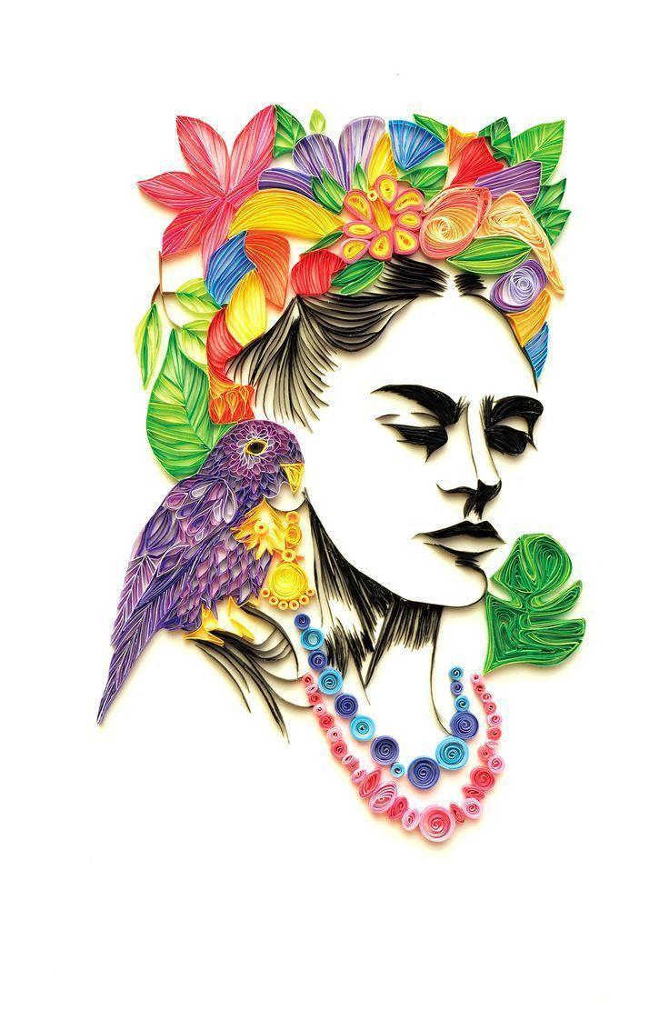
Artista Famosa
¿Cómo se llama la artista famosa?
¿De dónde era la artista?
¿Qué tipo de pinturas pintó?
¿Cuáles símbolos usó mucho en su arte?
¿Cómo se llama la casa de Kahlo?
¿Con quién estaba casada?
¿Cuántos años tenía cuando se murió?
Escribe tres palabras importantes sobre su arte:
AUTORRETRATOS, ANIMALES, DOLOR
Notes:
Frida: https://data.whicdn.com/images/231797830/superthumb.jpg?t=1459029378
http://images6.fanpop.com/image/photos/40900000/wp1908969-frida-kahlo-40959410-736-1111.jpg

Slide 3
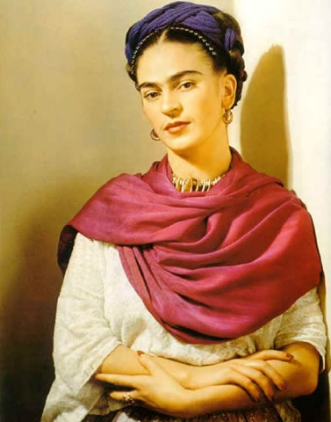
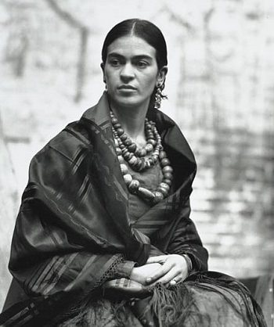
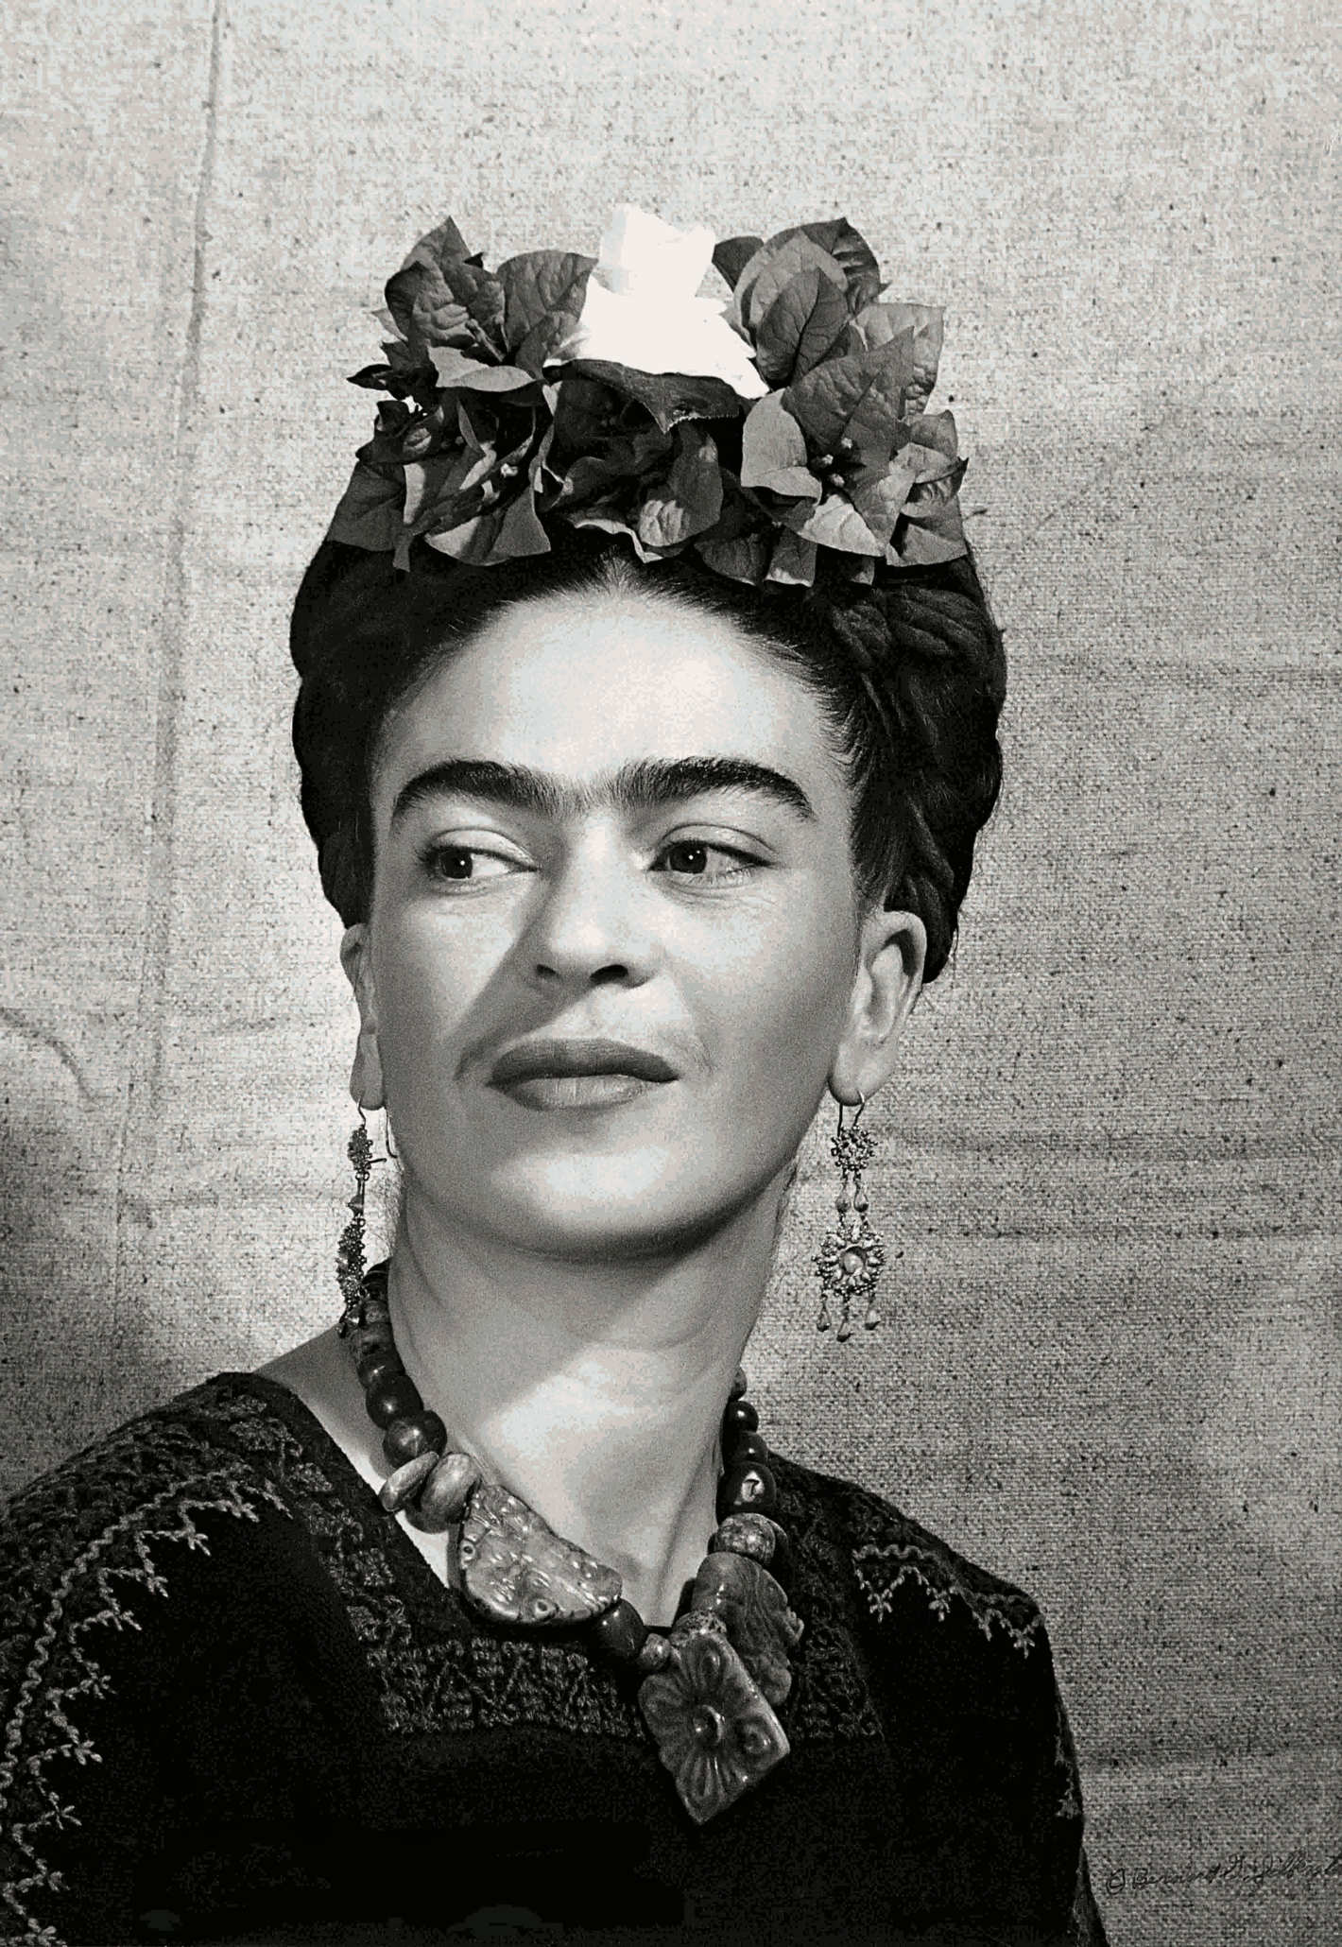
Artista Famosa
Mexicana
La artista famosa se llama
FRIDA KAHLO
Notes:
Frida: https://data.whicdn.com/images/231797830/superthumb.jpg?t=1459029378
http://images6.fanpop.com/image/photos/40900000/wp1908969-frida-kahlo-40959410-736-1111.jpg

Slide 4
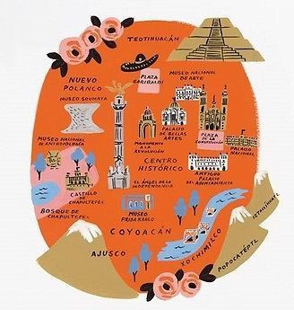
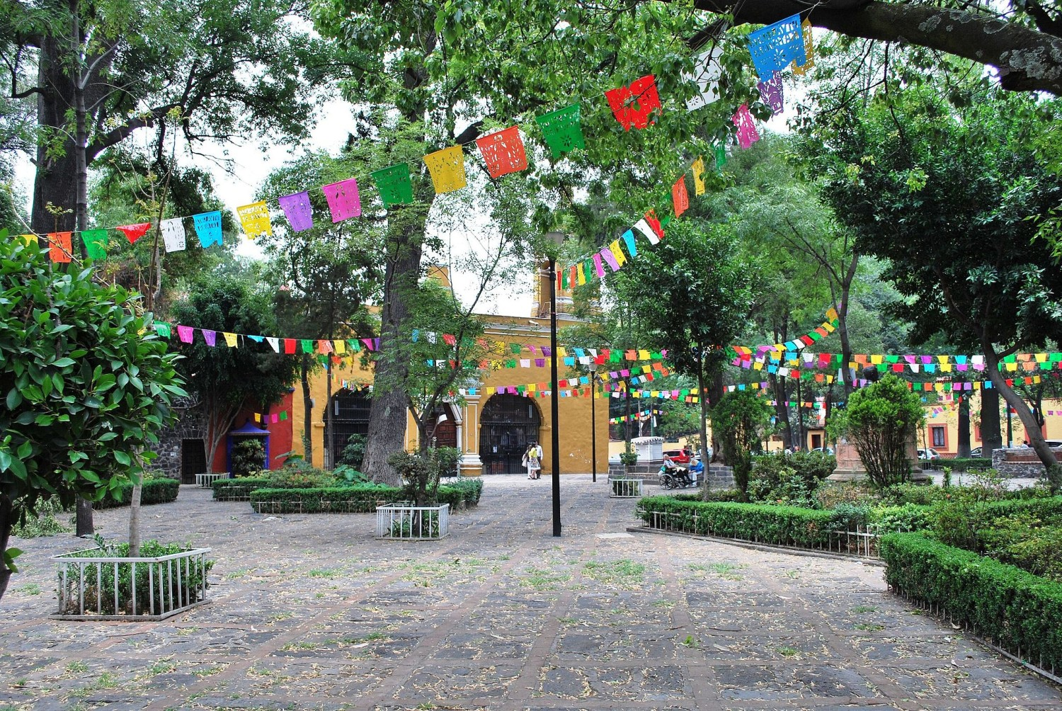
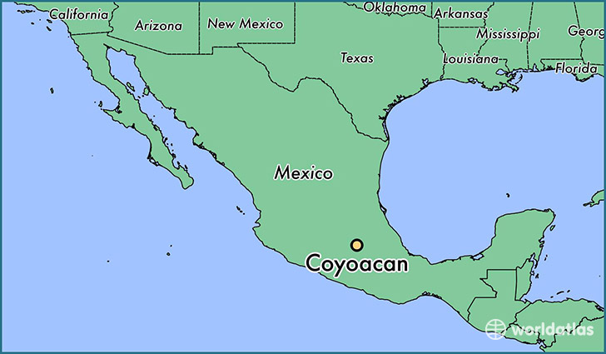
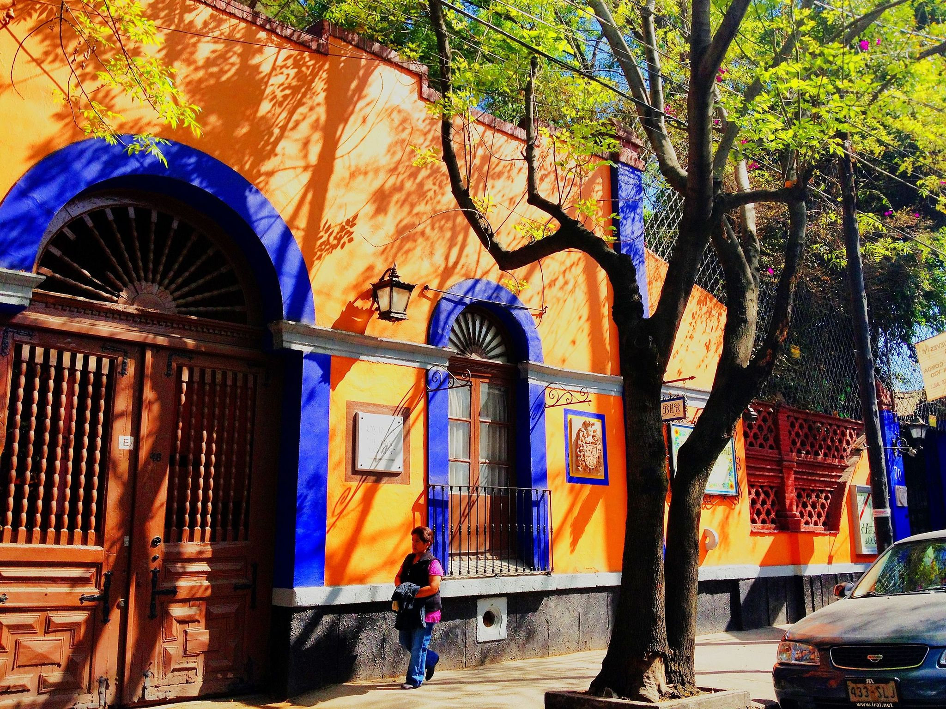
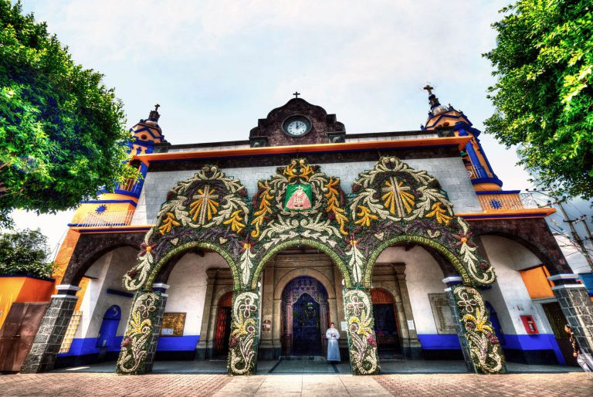
¿De dónde es Frida Kahlo?
Notes:
Frida: https://data.whicdn.com/images/231797830/superthumb.jpg?t=1459029378
http://images6.fanpop.com/image/photos/40900000/wp1908969-frida-kahlo-40959410-736-1111.jpg

Slide 5
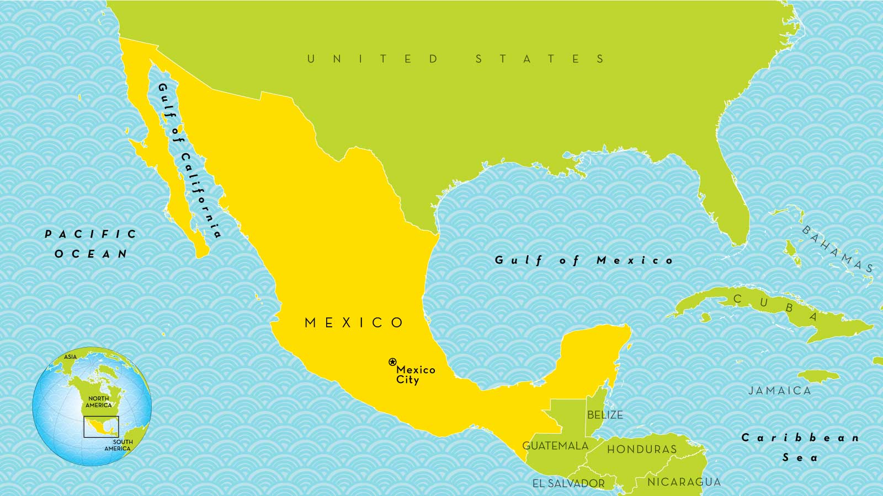
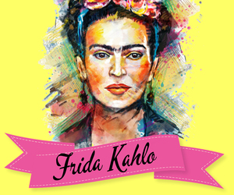
Frida Kahlo es de México.
Notes:
Frida: https://data.whicdn.com/images/231797830/superthumb.jpg?t=1459029378
http://images6.fanpop.com/image/photos/40900000/wp1908969-frida-kahlo-40959410-736-1111.jpg

Slide 6
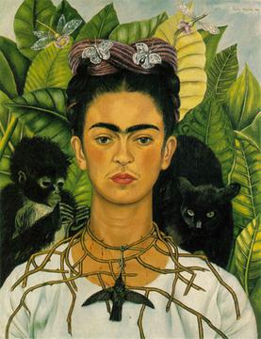
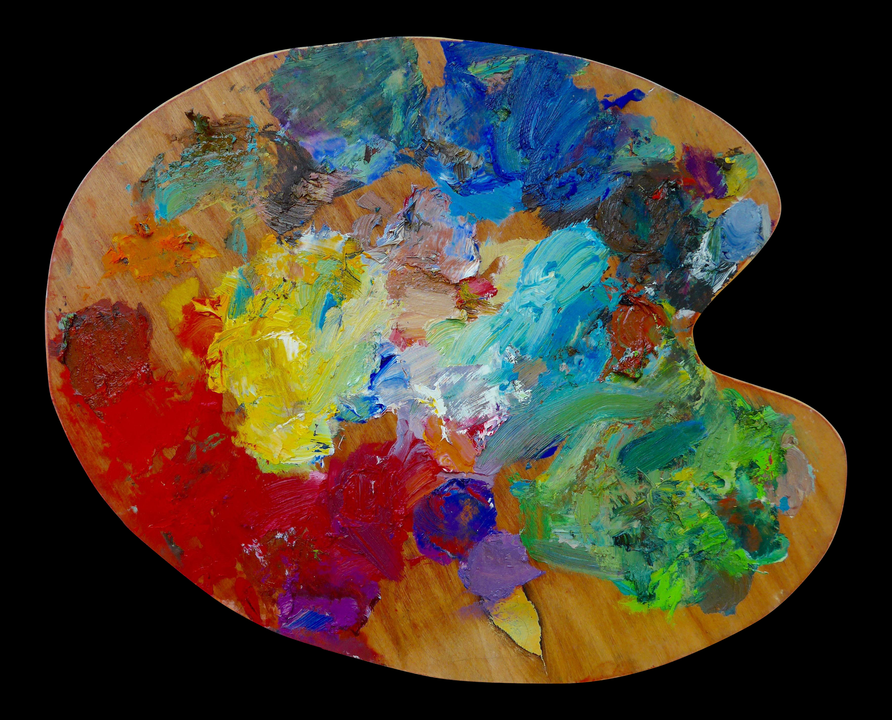
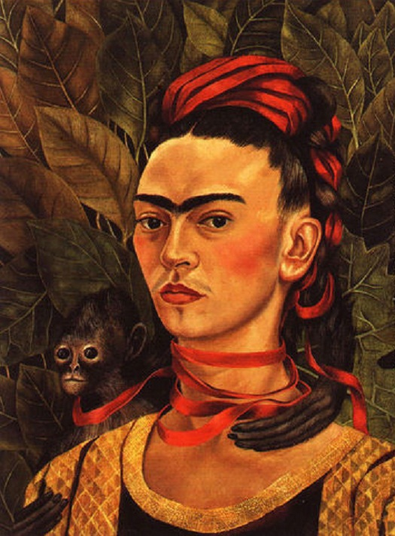
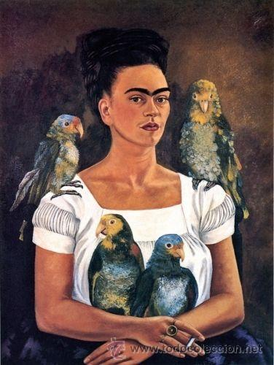
Durante su vida,
Frida Kahlo pintó autorretratos.
Notes:
Paint: https://chairish-prod.freetls.fastly.net/image/product/master/342d0e46-777c-45c3-83cf-cb4c50af5ab5/oil-paint-artist-palette-0524
http://images6.fanpop.com/image/photos/40900000/wp1908969-frida-kahlo-40959410-736-1111.jpg

Slide 7
Uno de los símbolos en su arte son los animales.
Notes:
Paint: https://chairish-prod.freetls.fastly.net/image/product/master/342d0e46-777c-45c3-83cf-cb4c50af5ab5/oil-paint-artist-palette-0524
http://images6.fanpop.com/image/photos/40900000/wp1908969-frida-kahlo-40959410-736-1111.jpg

Slide 8
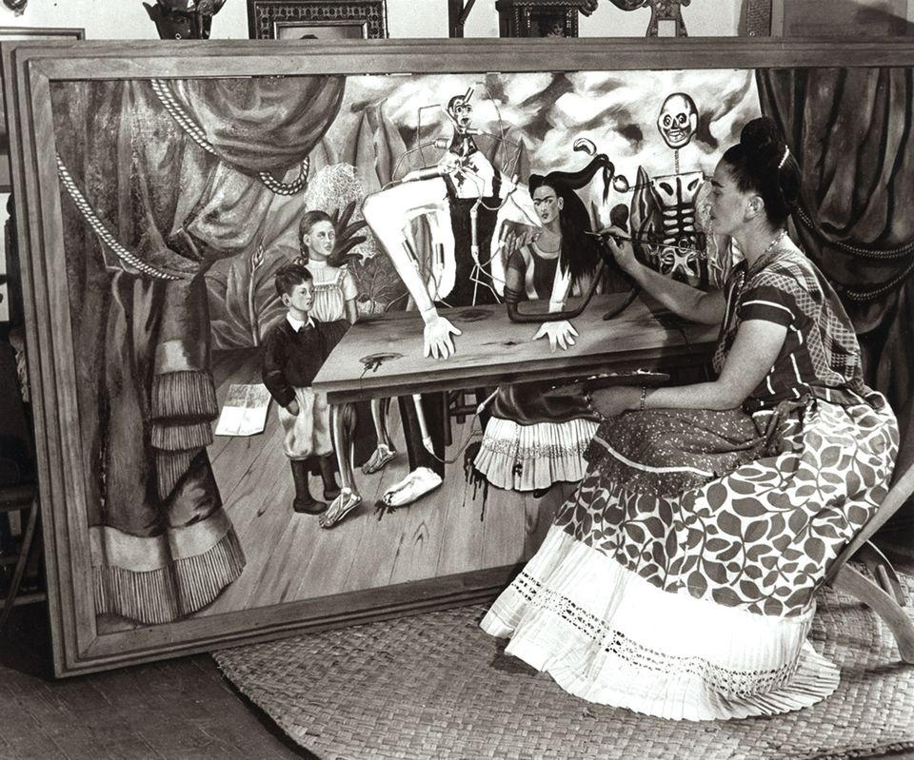
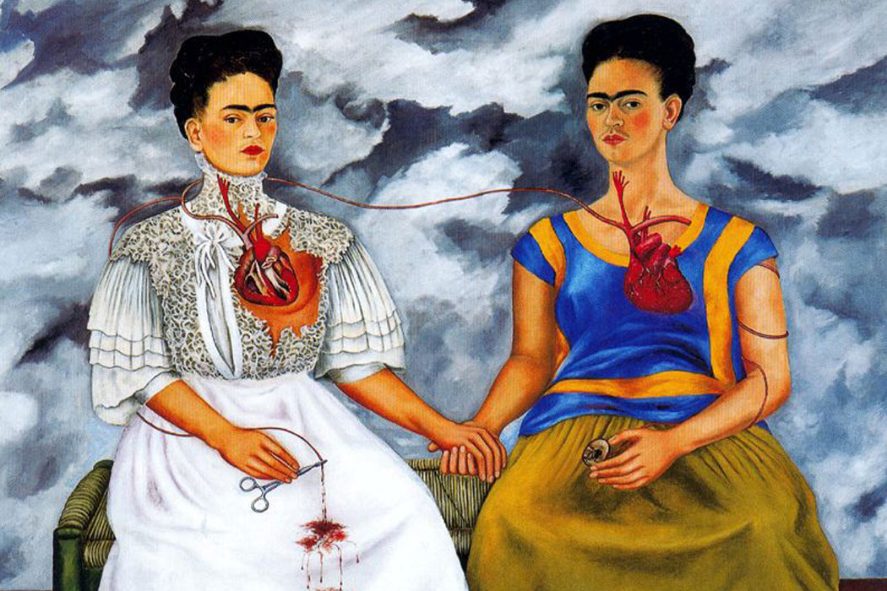
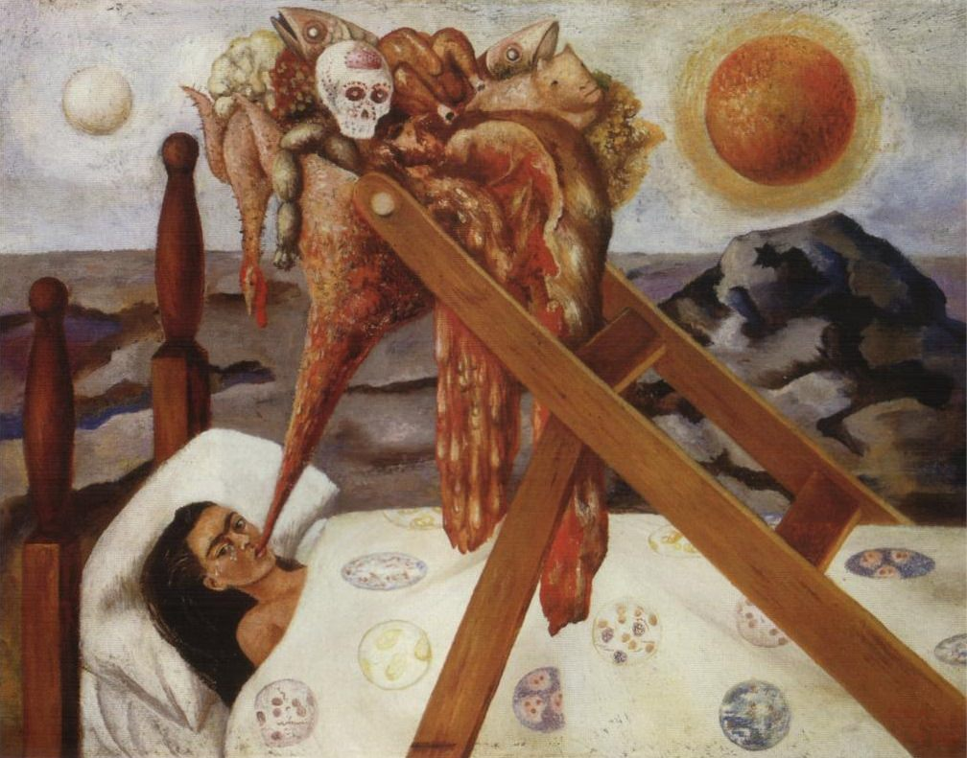
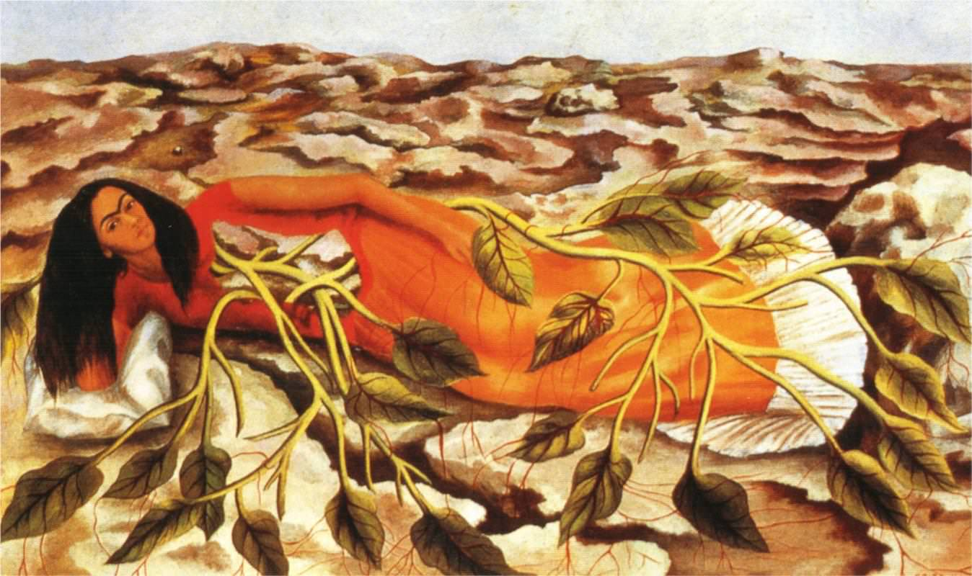
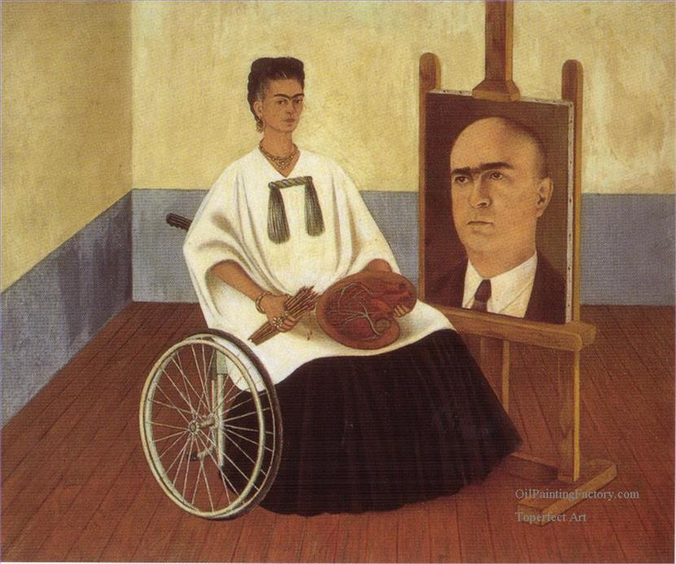
Frida Kahlo es famosa por sus autorretratos que representan su dolor*. Dolor es otro símbolo de su arte. *pain
Notes:
Paint: https://chairish-prod.freetls.fastly.net/image/product/master/342d0e46-777c-45c3-83cf-cb4c50af5ab5/oil-paint-artist-palette-0524
http://images6.fanpop.com/image/photos/40900000/wp1908969-frida-kahlo-40959410-736-1111.jpg

Slide 9
¿Cuáles símbolos usó mucho en su arte?
En sus autorretratos Frida Kahlo usó animales y dolor.
*pain
Notes:
Paint: https://chairish-prod.freetls.fastly.net/image/product/master/342d0e46-777c-45c3-83cf-cb4c50af5ab5/oil-paint-artist-palette-0524
http://images6.fanpop.com/image/photos/40900000/wp1908969-frida-kahlo-40959410-736-1111.jpg

Slide 10
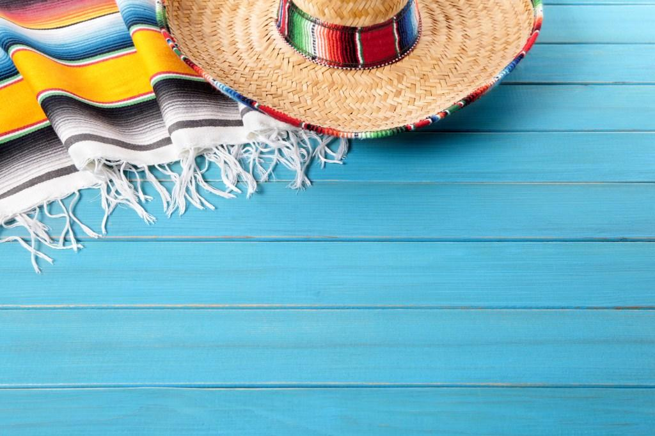
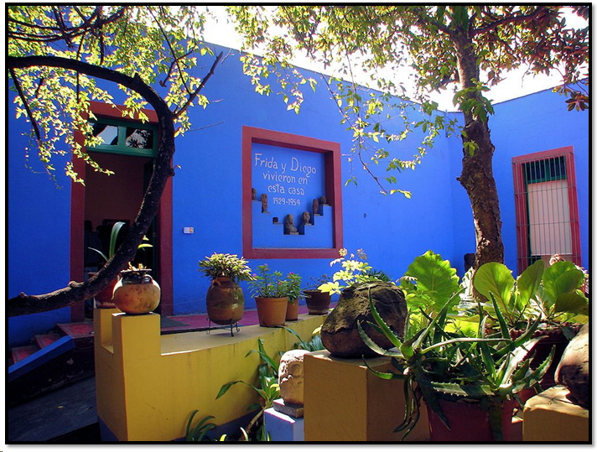
Este es el jardín a dentro de las paredes de la casa de
Frida Kahlo.
La casa se llama,
“La Casa Azul.”
Notes:
Casa azul puedes visitar porque hoy en día es un museo.

Slide 11
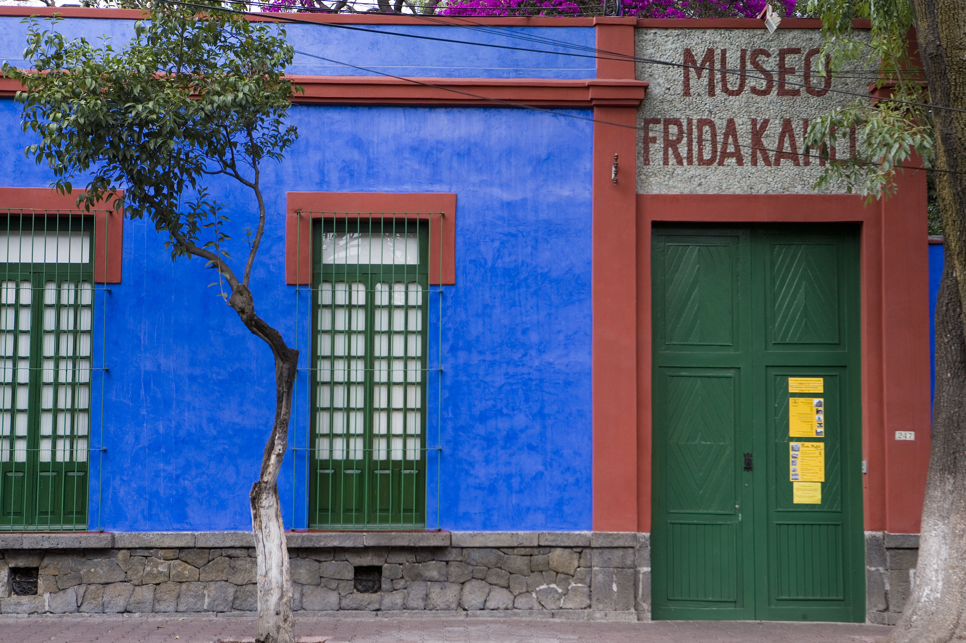
Este es la casa de Frida Kahlo.
La casa se llama,
“La Casa Azul.”
Puedes visitar la casa porque es..
un museo.
Notes:
Casa azul puedes visitar porque hoy en día es un museo.

Slide 12

Puedes visitar La Casa Azul
porque es un museo.
Notes:
Casa azul puedes visitar porque hoy en día es un museo.

Slide 13
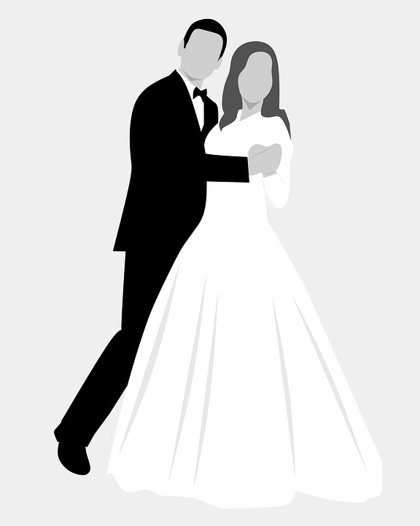
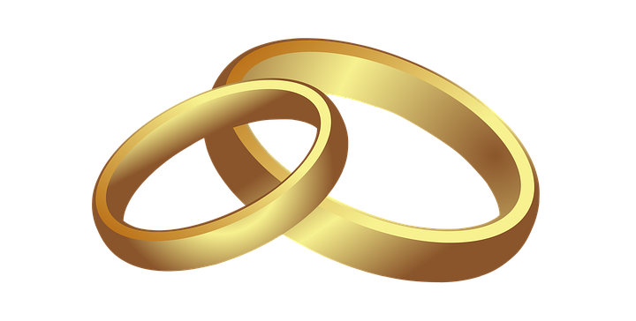
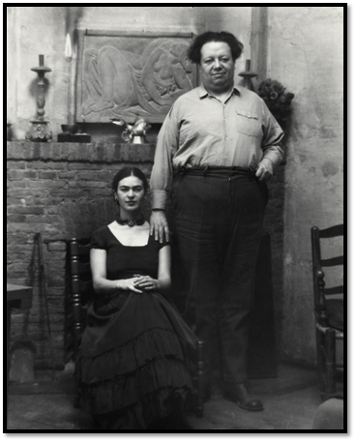
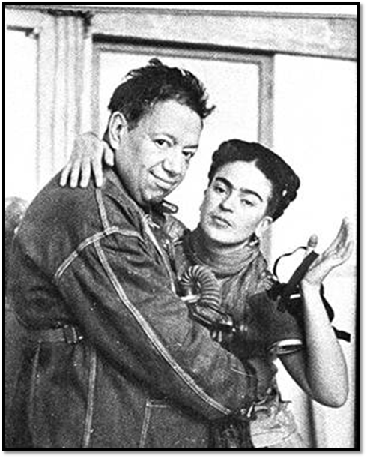
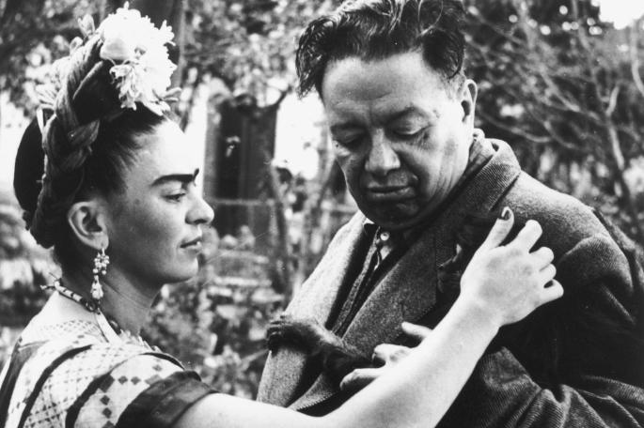
¿Con quién estaba casada?
Su esposo se llamaba
Diego Rivera.
Él también era un artista famoso.
Notes:
Casa azul puedes visitar porque hoy en día es un museo.

Slide 14
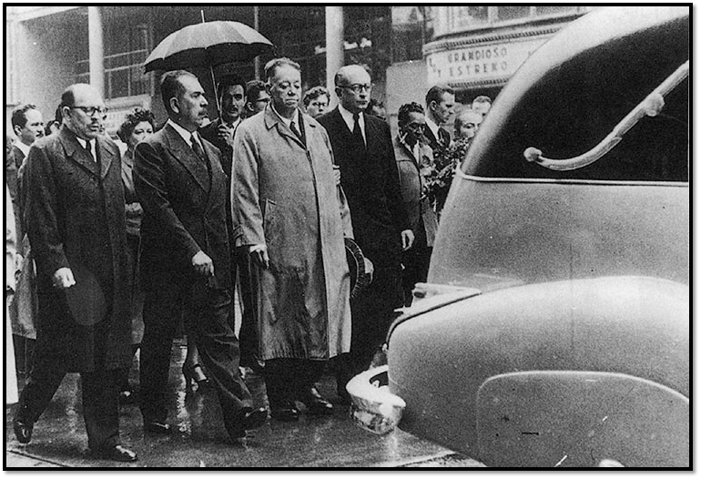
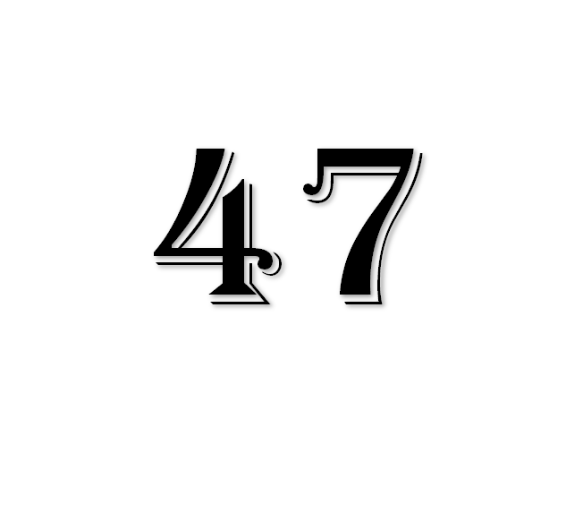
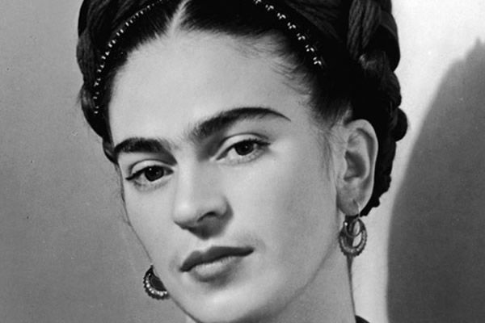
¿Cuántos años tenía cuando murió?
Ella casi tenía cuarenta y siete años. Murió muy joven.
casi
almost
Nació en 1907 Murió en 1954

Slide 15
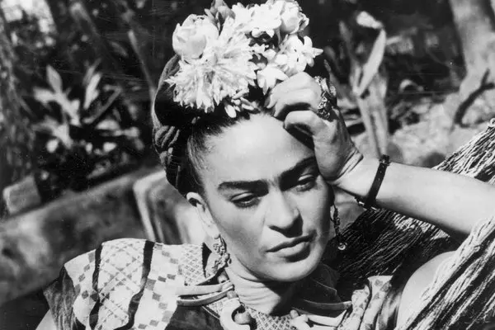
Su arte es una representación de su dolor. Ella tuvo (had) muchos problemas en su vida como accidentes casi trágicos, enfermedades como polio. Por eso, tuvo una pierna más pequeña que la otra pierna.
Más información sobre ella

Slide 16
Artista Famosa
¿Cómo se llama la artista famosa?
¿De dónde es la artista?
¿Qué tipo de pinturas pintó?
¿Cuáles símbolos usó mucho en su arte?
¿Cómo se llama la casa de Kahlo?
¿Con quién estaba casada?
¿Cuántos años tenía cuando se murió?
Escribe tres palabras importantes sobre su arte:
AUTORRETRATOS, ANIMALES, DOLOR
Notes:
Frida: https://data.whicdn.com/images/231797830/superthumb.jpg?t=1459029378
http://images6.fanpop.com/image/photos/40900000/wp1908969-frida-kahlo-40959410-736-1111.jpg

